Slide 1
第三次实验——手写数字体识别
任务介绍：
手写数字识别是机器学习领域中一个经典多分类问题，它涉及到对图像中手写数字（0到9）的识别。该任务也通常被用作神经网络和机器学习算法初学者的必学项目。在本次实验中，我们将使用神经网络来识别手写数字。
实验要求：
神经网络设计：使用MNIST数据集，并设计一个至少包含一个隐藏层的神经网络模型，利用神经网络模型对手写体进行识别。
性能评估：使用交叉验证和测试集评估模型的性能，报告准确率。
实验目的：
深入理解神经网络的工作原理及其在图像识别中的应用。
使用至少一种深度学习框架（推荐pytorch）进行模型的构建和训练。
探索不同的网络架构和超参数，以提高模型的识别准确率。
培养科学写作和文档编制的能力，能够清晰地表达实验过程和结果。

Slide 2
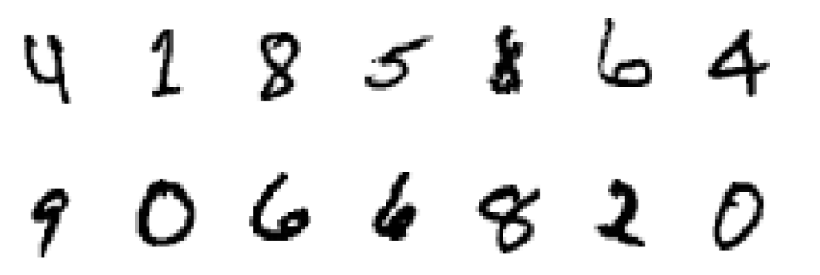
手写数字体识别
背景
手写体数字识别的实用性很强，在大规模数据统计如例行年检、人口普查、财务、税务、邮件分拣等应用领域都有广阔的应用前景。
它可以解决大量手写数字信息的识别和处理问题,方便人们进行信息检索和管理。
Notes:
数据作为

Slide 3
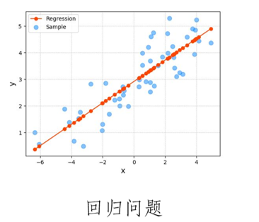

线性回归回顾
$y′=w_{1}x_{1}+w_{2}x_{2}+…+w_{d}x_{d}+w_{0}$
Notes:
数据作为

Slide 4
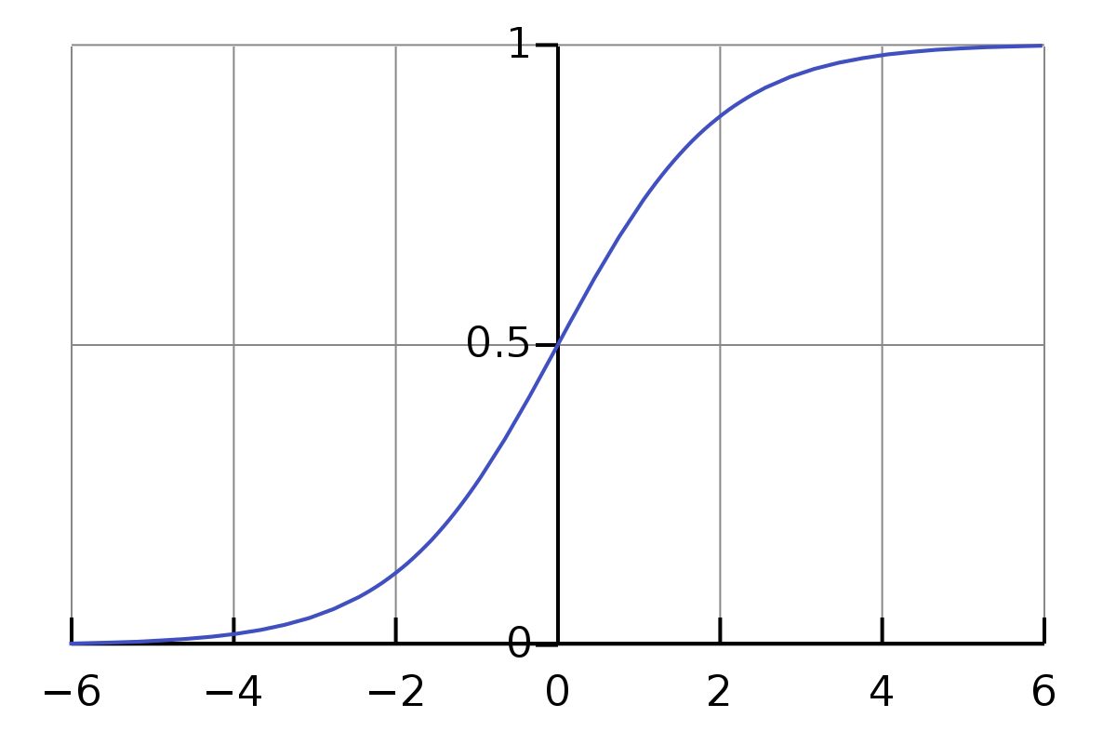
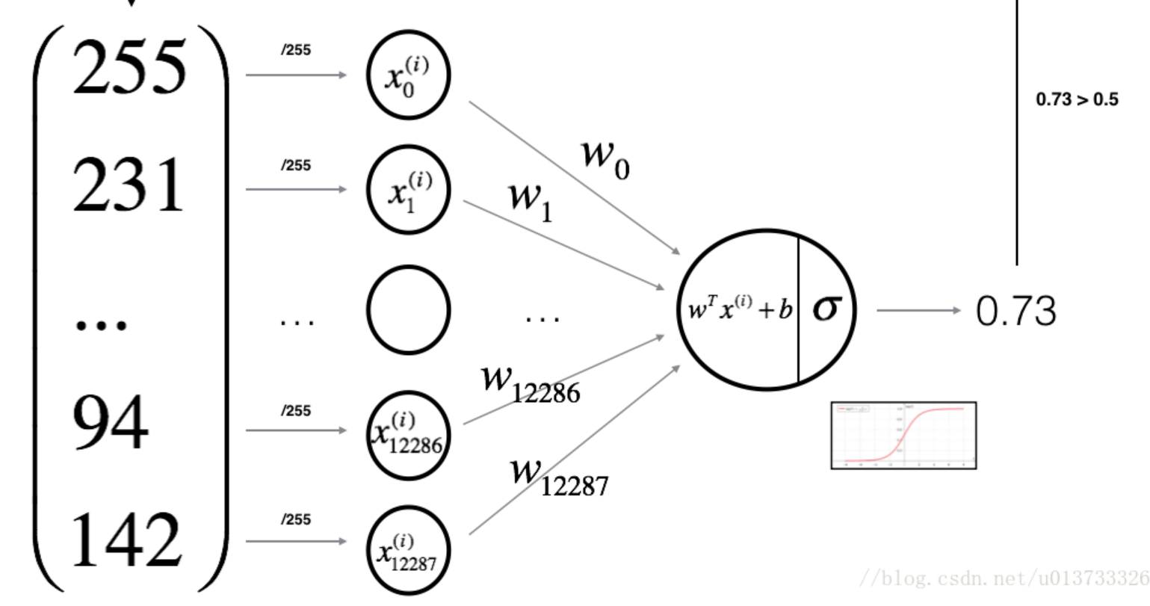
逻辑回归回顾
逻辑回归是在线性回归的基础上加了一个Sigmoid 函数（非线形）映射，使得逻辑回归称为了一个优秀的分类算法
Sigma代表了sigmoid函数
概率超过了决策边界0.5
Sigmoid函数图像

Slide 5
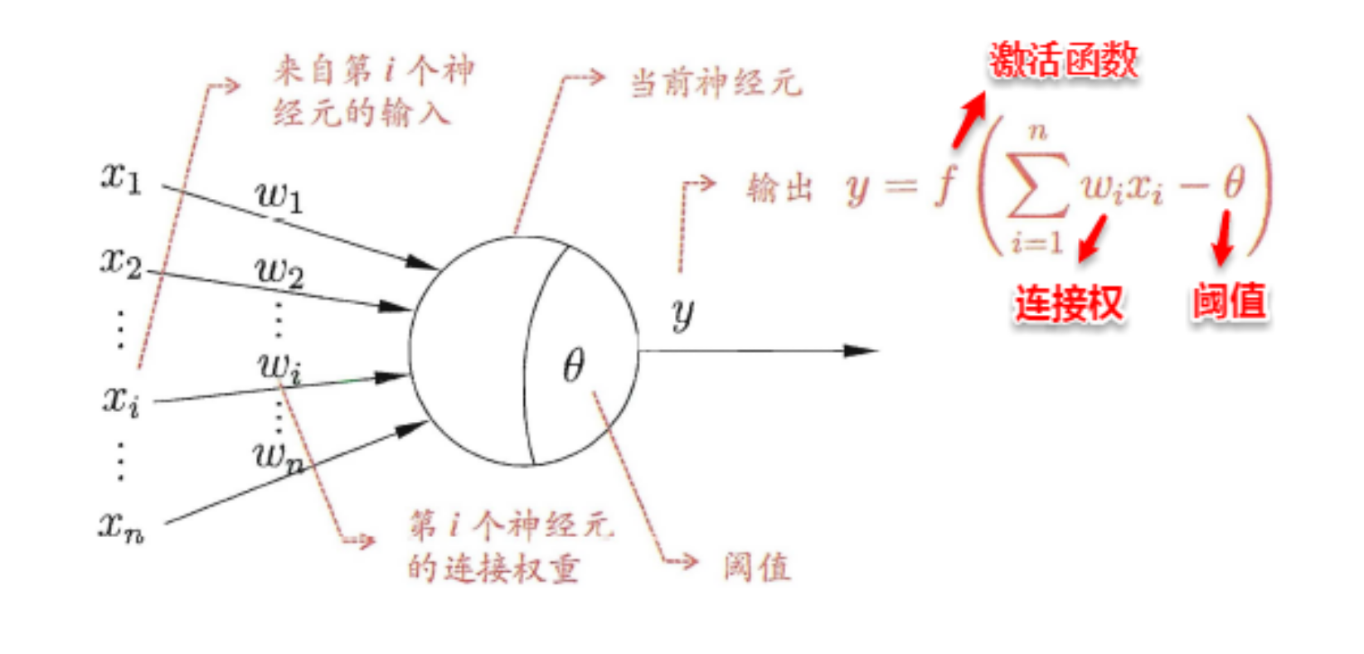
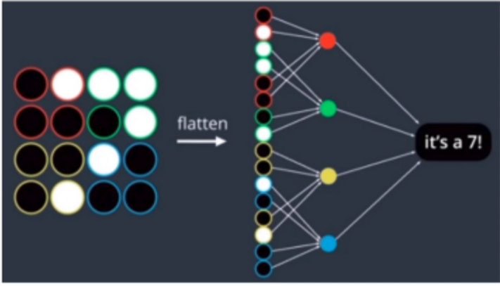
神经元及神经网络
神经元
由一个个神经元组成的神经网络
激活函数
激活函数的主要作用是提供网络的非线性建模能力。只有加入了激活函数之后，深度神经网络才具备了分层的非线性映射学习能力。例如Sigmoid，ReLu函数。

Slide 6
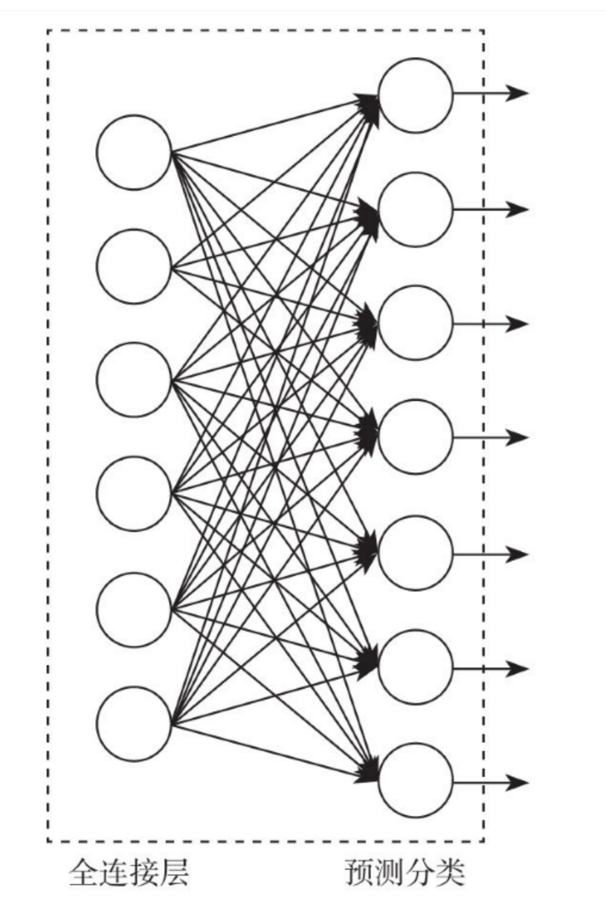
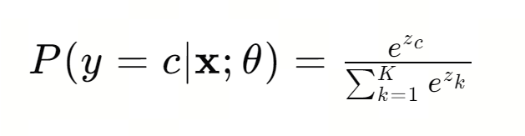
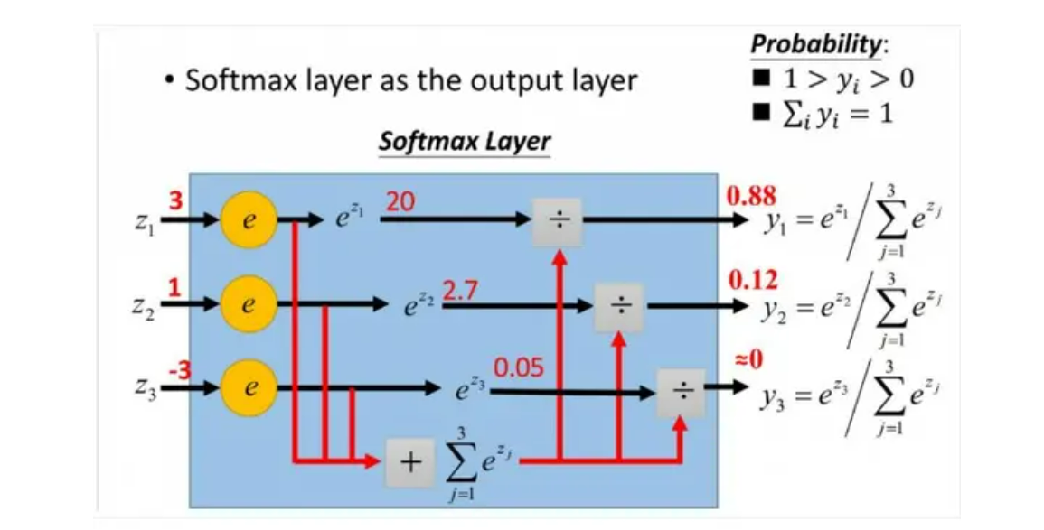
多分类问题
Softmax公式
Softmax层
多分类问题输出层

